Slide 1
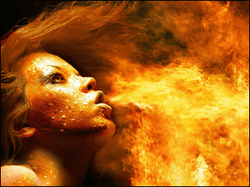


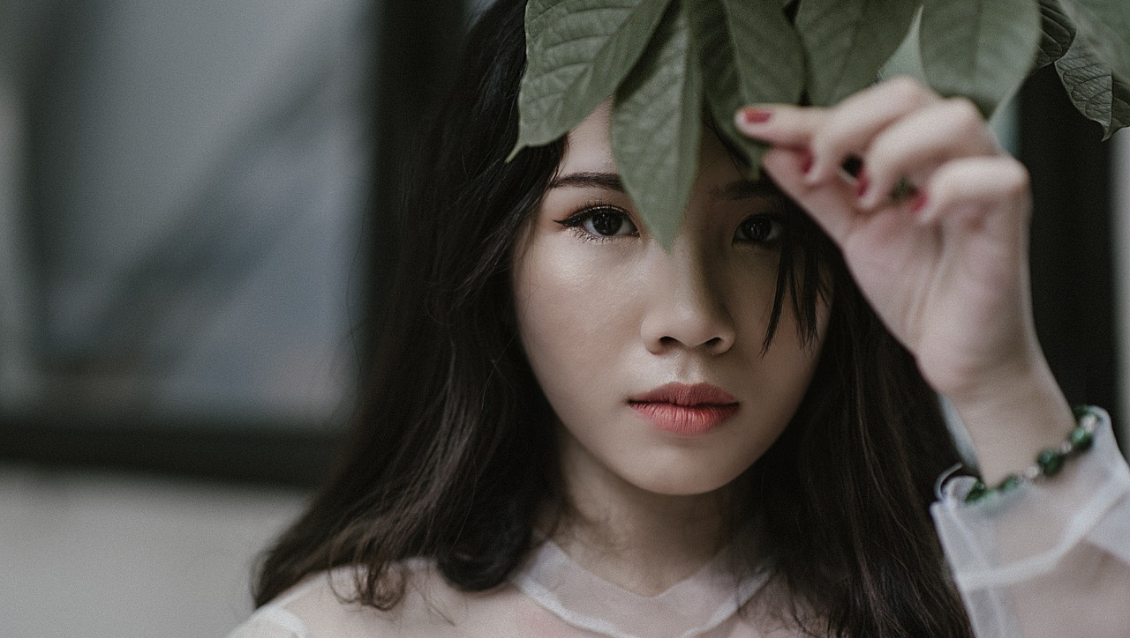



Esos
ojos
tuyos
Sembrando tu confianza
te dejo junto al mundo
derrotando imposibles
segura sin seguro. Te dejo frente al mar
descifrándote sola
sin mi pregunta a ciegas
sin mi respuesta rota. Te dejo sin mis dudas
pobres y malheridas
sin mis inmadureces
sin mi veteranía.
Estaré en un lejano
horizonte sin horas
en la huella del tacto
en tu sombra y mi sombra Estaré repartido
en cuatro o cinco niños
de esos que vos miras
y enseguida te siguen. Y ojalá pueda estar
de tu sueño en la red
esperando tus ojos
y mirándote.
Pero tampoco creas
a pie juntillas todo
no creas nunca creas este falso abandono. Estaré donde menos
lo esperes
por ejemplo
en un árbol añoso
de oscuros cabeceos.
Te dejo con tu vida
tu trabajo
tu gente
con tus puestas de sol
y tus amaneceres.
jrvg
jrvallegomez@outlook.es

Slide 2







¿Te ha gustado?
Puedes ver más entrando
Aquí
Además puedes recibir powerpoints en tu correo electrónico suscribiéndote aquí:
…

